Slide 1


深智城集团简介
东软灵犀 · Open Harmony 校园智能体
构建知识图谱与LLMs深度集成的教辅智能体（KG-Agent）
汇报人：黄韵淇
团队：神谕战队

Slide 2
目录
01
产品方案介绍
02
需求设计介绍
03
业务场景介绍
04
创新价值介绍

Slide 3

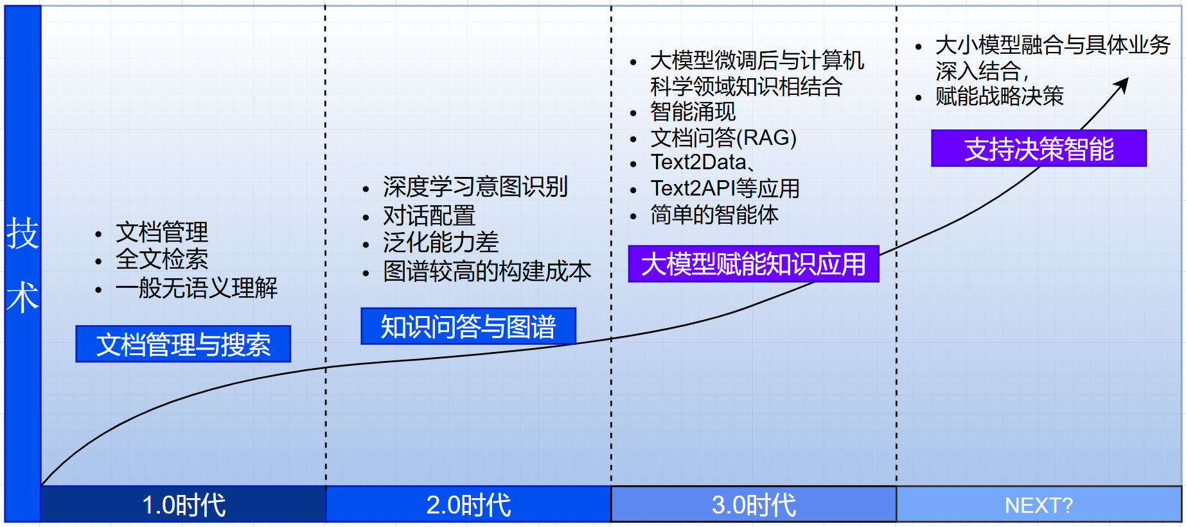
项目背景 背景与趋势
大模型时代的应用开发范式转移
项目背景
产品介绍
亮点创新
知识产权
技术实现
知识应用的需求不断转变，大模型可以带来更精准、更智能的业务决策，但其落地需要完善的数据准备和知识转换。在这种背景下，知识图谱与LLMs深度集成的教辅智能体成为解决这些问题的关键。它不仅能够处理结构化数据，还能高效整合非结构化和半结构化数据。

Slide 4
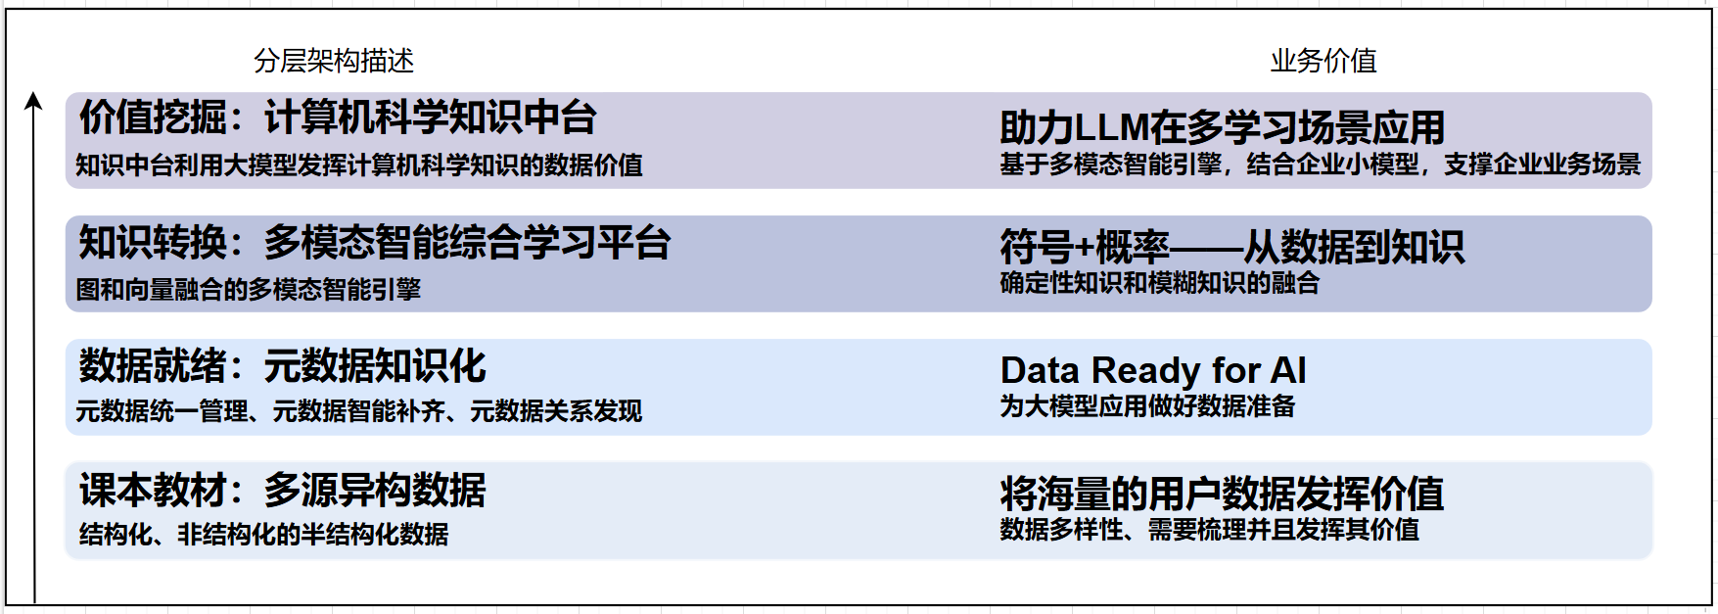
产品介绍 校园智能体
构建知识图谱与LLMs深度集成的教辅智能体
项目背景
产品介绍
亮点创新
知识产权
技术实现
有效掌握计算机科学领域的知识，从庞大的数据集中提取有价值的信息变得尤为关键。然而，传统的线性知识表示方法已无法满足学习者整合和理解复杂知识体系的需求。
面对该挑战，大语言模型作为一种新兴的学习工具，虽然在普及性、通用性方面表现出色，但在连接不同知识点和挖掘深层次联系方面存在局限。为了克服这一缺陷，我们将知识图谱与一个能够理解知识点间复杂关系的大模型相结合，集成为一个综合的学习系统。

Slide 5
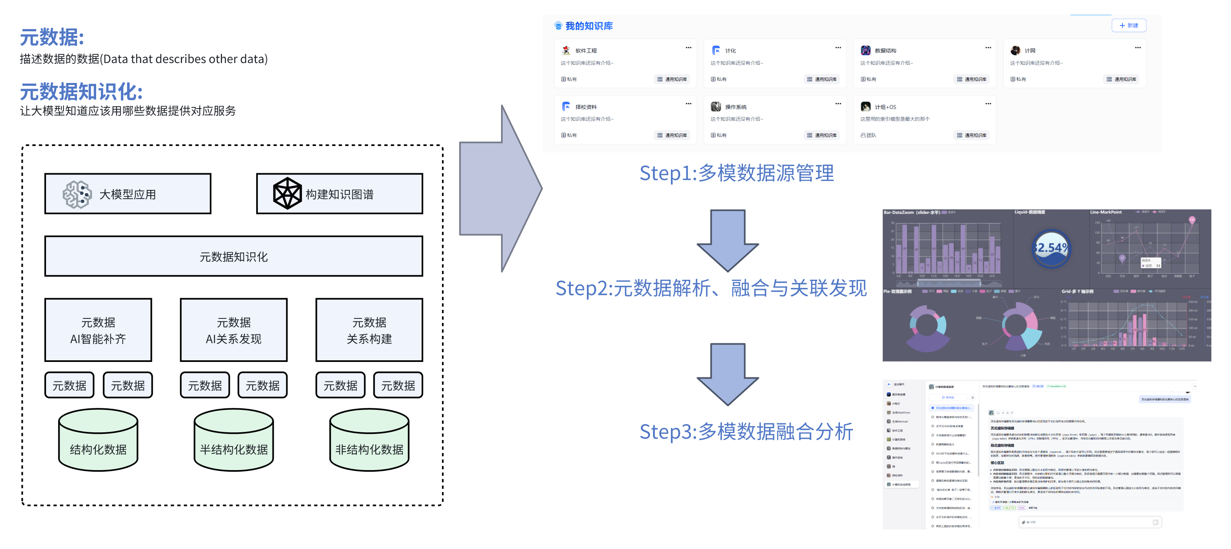
产品介绍 —— 元数据知识化
大模型的应用过程中，大数据处理是实现智能应用的基础；元数据知识化是大数据管理的关键一步。
元数据知识化不仅提升多模数据的完整性和准确性，还是赋能后续的知识转换和应用

Slide 6

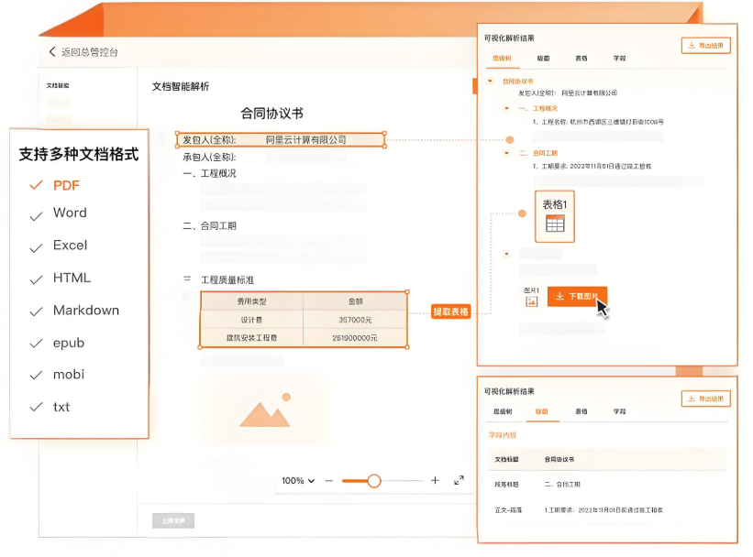
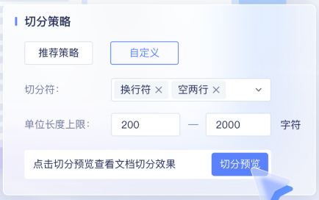
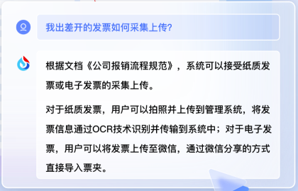


KG-RAG 知识图谱引入知识检索增强生成
提供多模态知识导入、解析、加工、检索、问答一站式、全链路、智能化知识服务，发掘知识资产价值，赋能智能化校园场景应用落地。
多模态
知识
KG-RAG知识检索增强生成
智能场景
应用
知识采集
知识治理
知识索引
知识应用
多模态知识
知识解析
知识分块
多模态知识问答
图书馆
智能客服
文档知识
文档版面分析
段落切分
图文问答
FAQ知识
文档表格分析
章节切分
高质量KG-RAG应用
知识溯源
知识
供应
图像
原始多模态知识
文字图像识别
高质量多模态知识
分隔符切分
搜索问答
Web知识
字符长度切分
知识库
问答
图片知识
标题层级划分
问答萃取
多模态知识检索
音视频知识
知识治理
问答生成
全文检索
音频
采集方式
预处理
问答校验
语义检索
广播站语音助手
本地上传
同指消解
索引构建
混合检索
知识校对
向量索引
对象存储
人工纠错
倒排索引
文档结构化
知识接入
知识标签
混合索引
文档信息提取
智能
应用
智能报告分析
视频
教务方案审查
文本
更多
基础支撑
模型服务接入
租户管理
知识安全
效果测评
知识运营

Slide 7
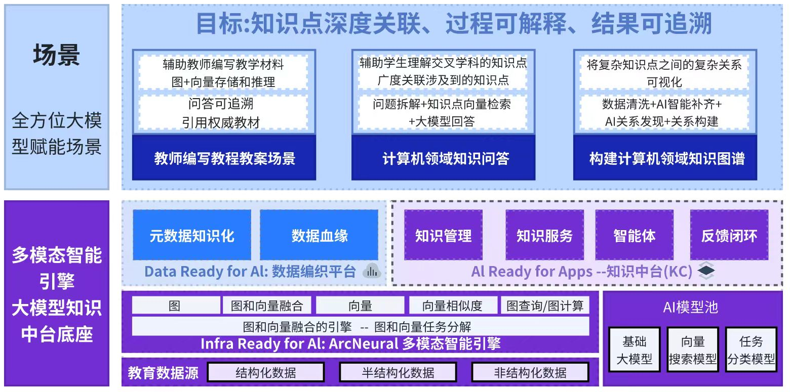
产品介绍 —— 场景落地
业务场景支撑能力分析

Slide 8
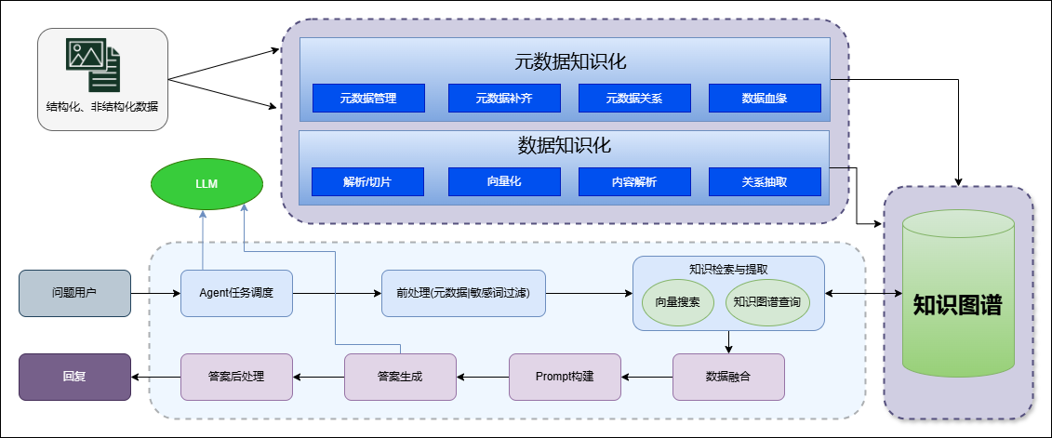
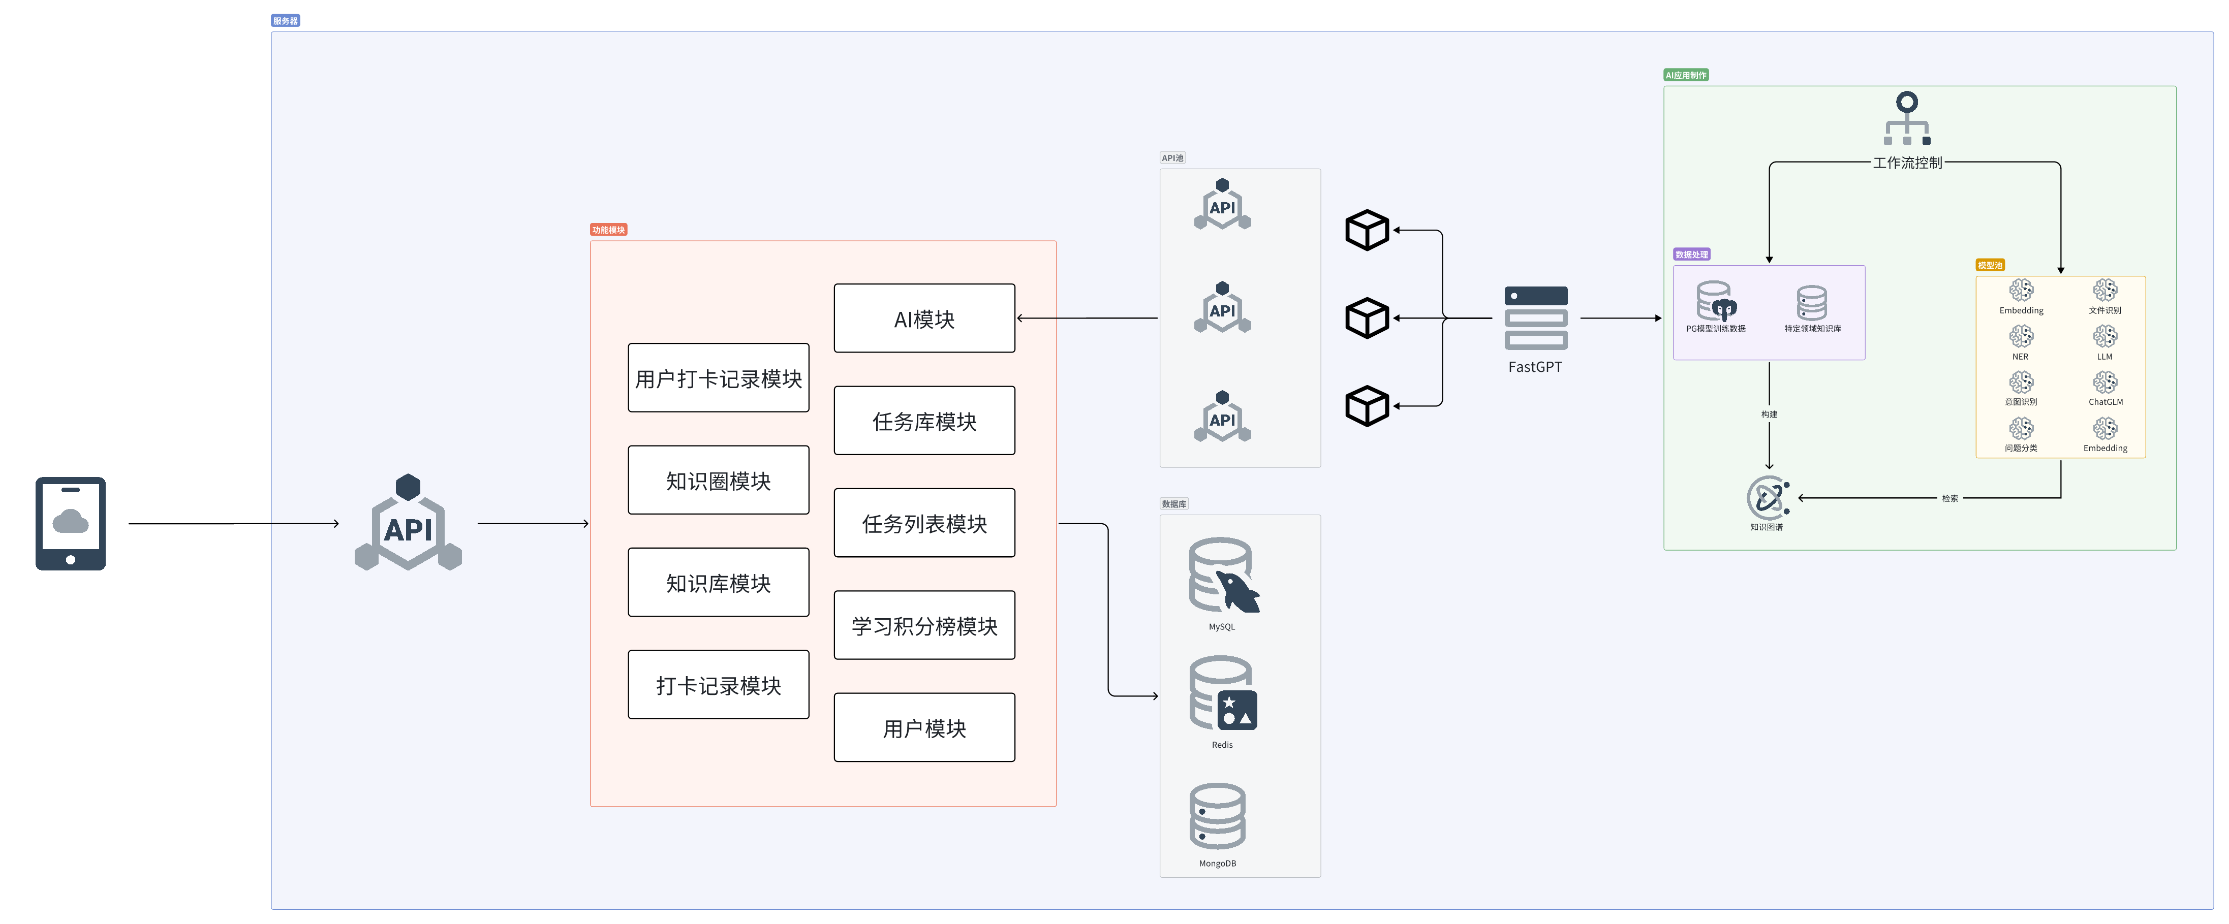
产品介绍 —— 需求设计
市面上大部分大语言模型的通病
脱离相关教材的考点。
与AI沟通中回复角度单一。
无法处理复杂的拍照搜索题目。
无法根据教材考纲拓展相应的知识面。
只有纯文字笔记文件。
集成学习系统赋能的通用场景
基于知识图谱关联考纲、知识点针对性解答。
利用知识图谐对不同的知识点进行关联。
拥有多模态的问答功能。
自动化生成多元学习笔记（包含思维导图、流程图的学习笔记）

Slide 9
目录
01
产品方案介绍
02
需求设计介绍
03
业务场景介绍
04
创新价值介绍

Slide 10

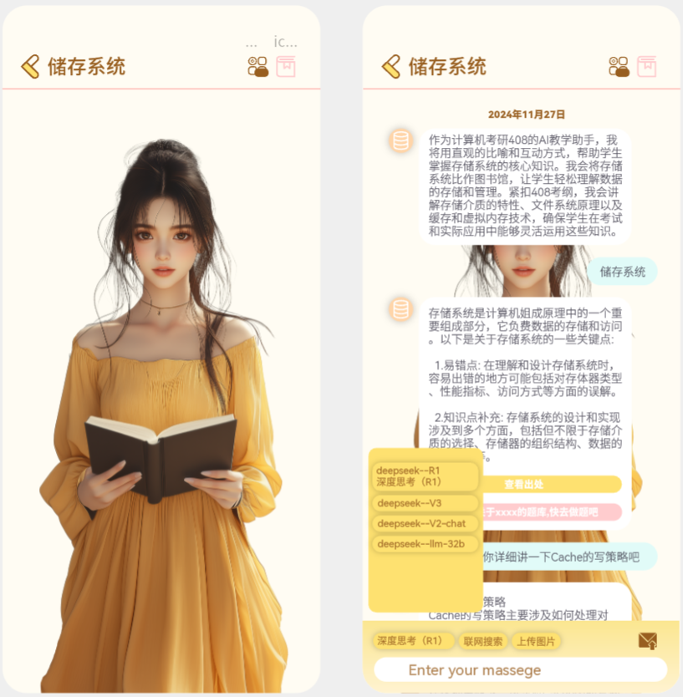
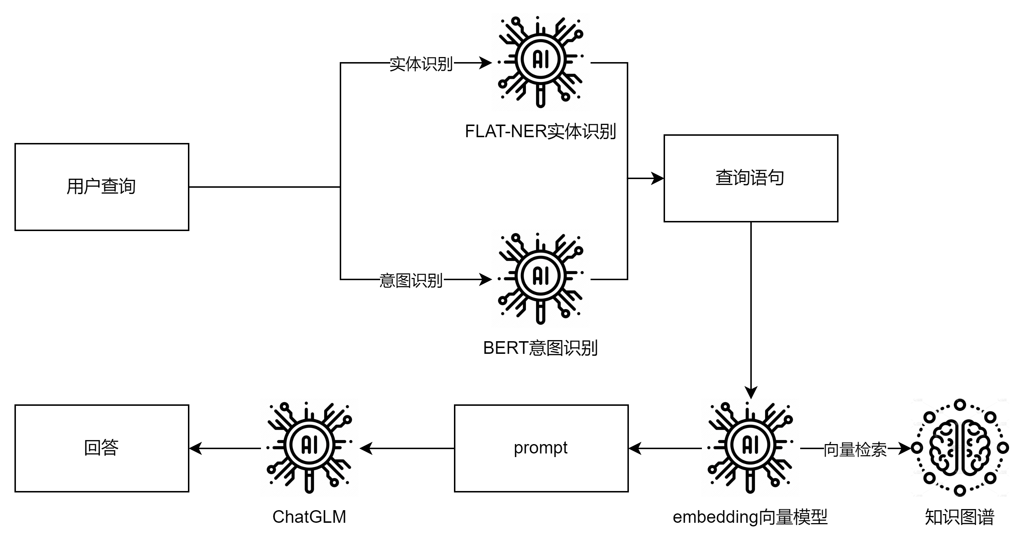
功能设计一：小研助手
利用ModelArts的多规格AI算力，实现了计算机专业知识的智能助手在知识图谱复杂关系推理与大规模节点嵌入上的高效训练与加速推理功能。

Slide 11
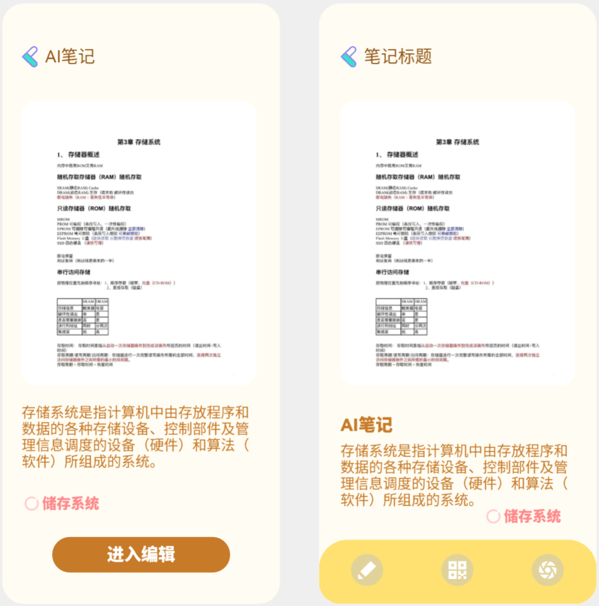
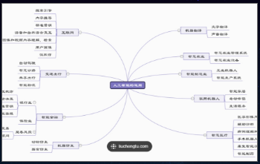
功能设计二：AI笔记总结
自动化生成针对性学习笔记，保存归档至知识链，积累个人定制的知识库。

Slide 12
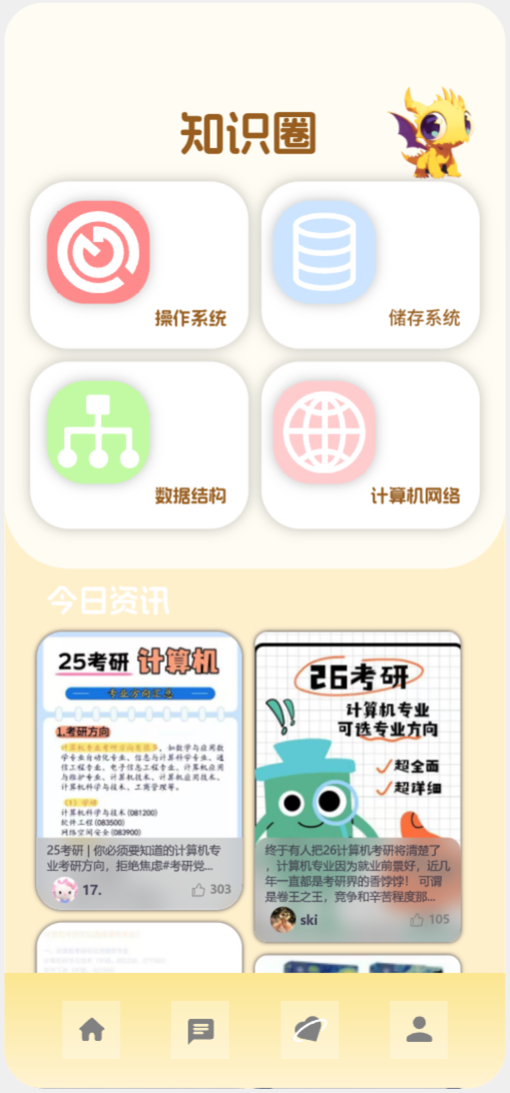
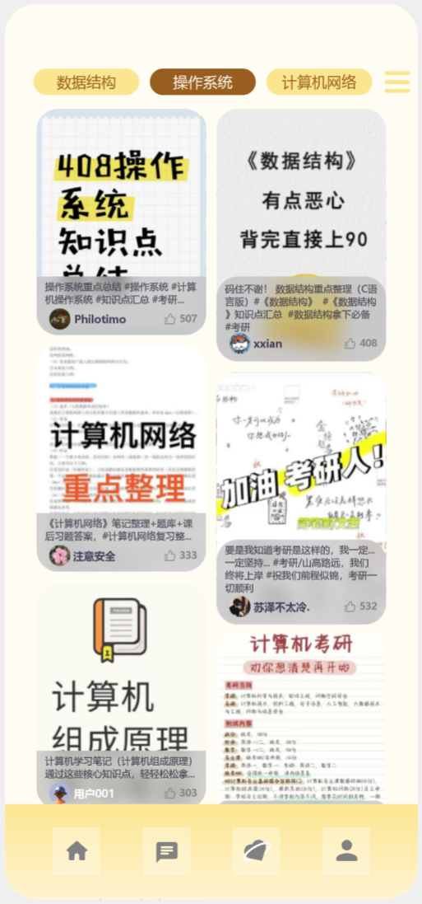
功能设计三：大知识圈
知识圈搭建
进入知识圈，用户可以查看其他用户分享的AI问答笔记，参考学习。
大知识生态
通过知识链的分享和优化，增强用户粘性，打造共荣社群，为学习者提供持续的实时学习资源。

Slide 13
目录
01
产品方案介绍
02
需求设计介绍
03
业务场景介绍
04
创新价值介绍

Slide 14
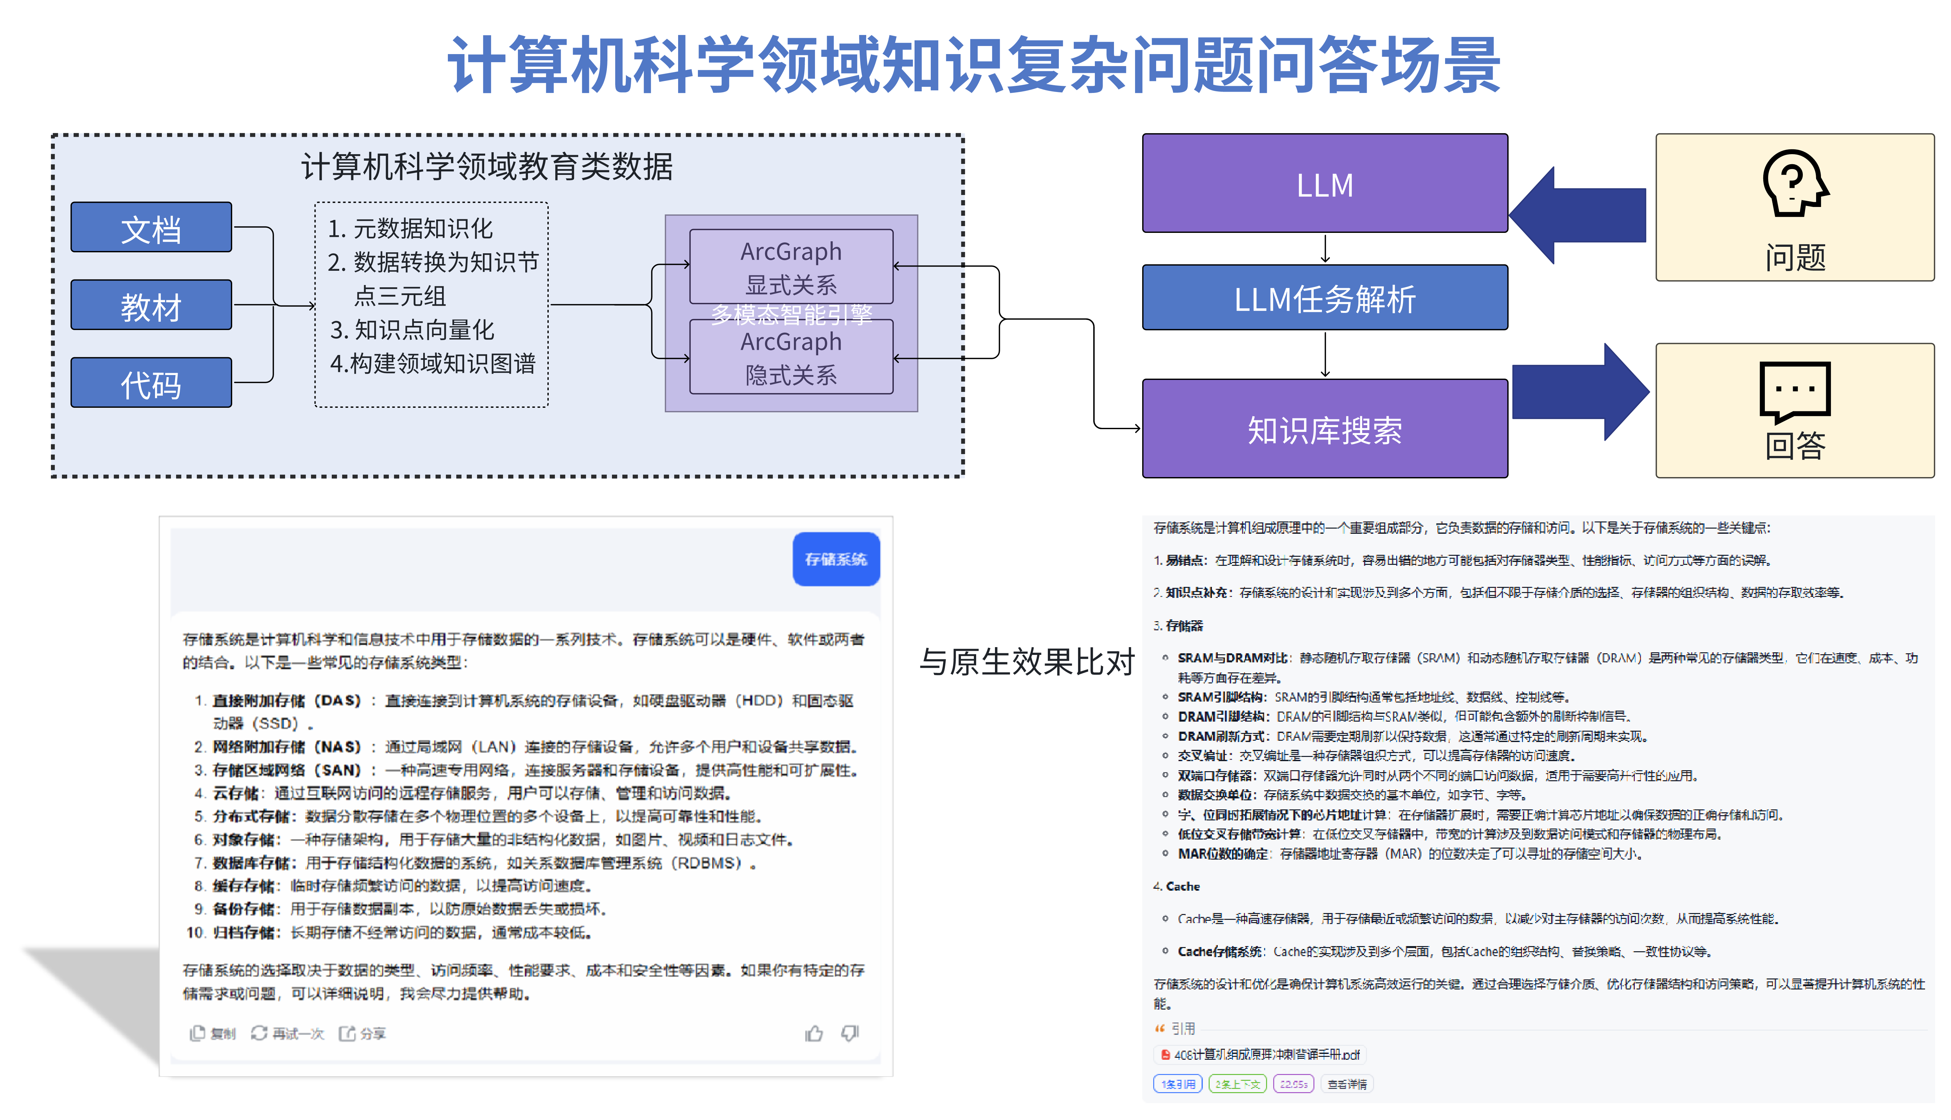

Slide 15
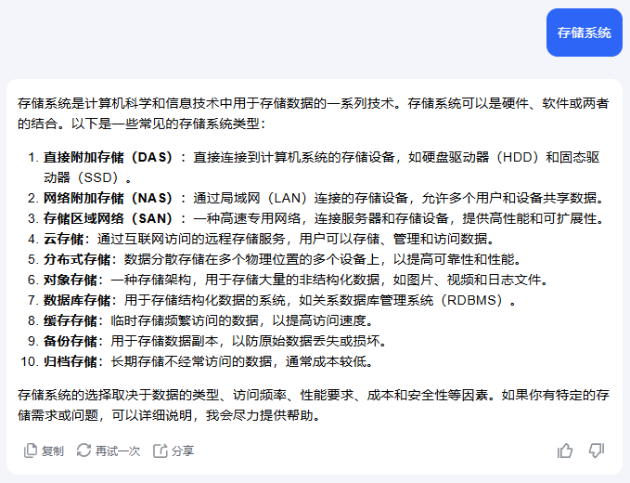
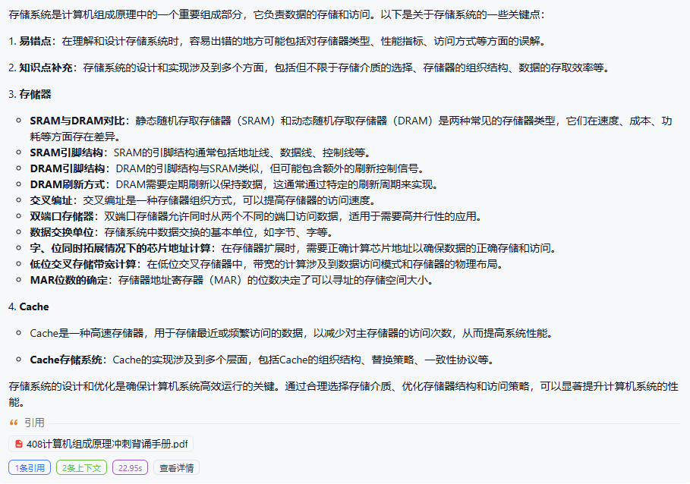

应用场景一 ：“我”想要学习“存储系统”的内容，提问AI助教
用户想要学习“计算机组成原理中存储系统”的内容，提问：
市面上传统的AI产品：
AI提供的学习内容没有重点，知识点很零碎。
我们定向训练的AI助教：
AI助教提供易错点和知识点补充；
同时，标明引用材料，并提供电子版学习资料在线查阅功能。

Slide 16
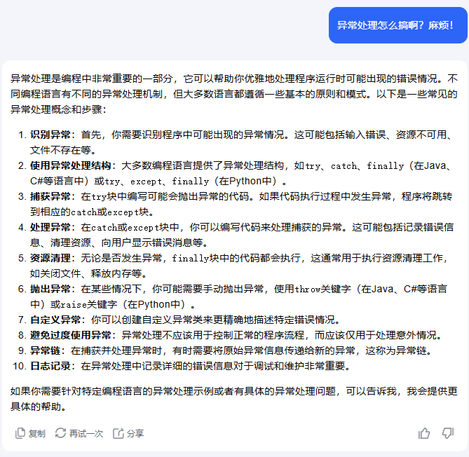
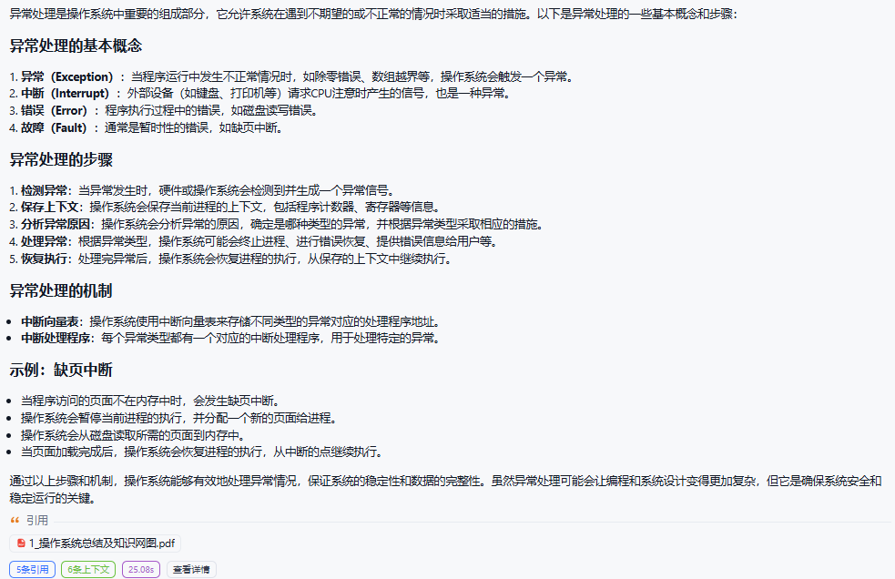
应用场景二 ：“我”遇到难题问AI，牛头不搭马嘴
传统的AI产品往往以宏观视角，泛泛的输出，虽然这种打法看似全面，却缺乏深度和针对性，显得虚无缥缈。
经过我们改良，
让AI助教关联考点，
同时，设计案例教学板块。

Slide 17
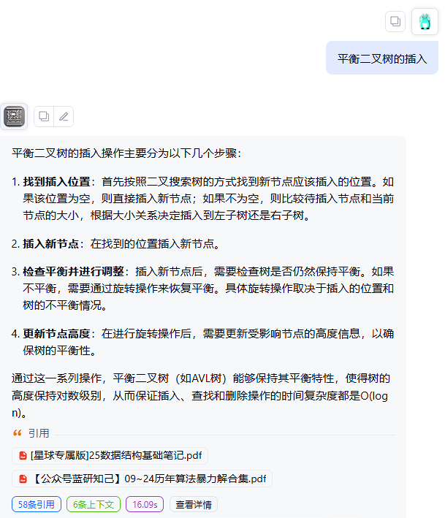
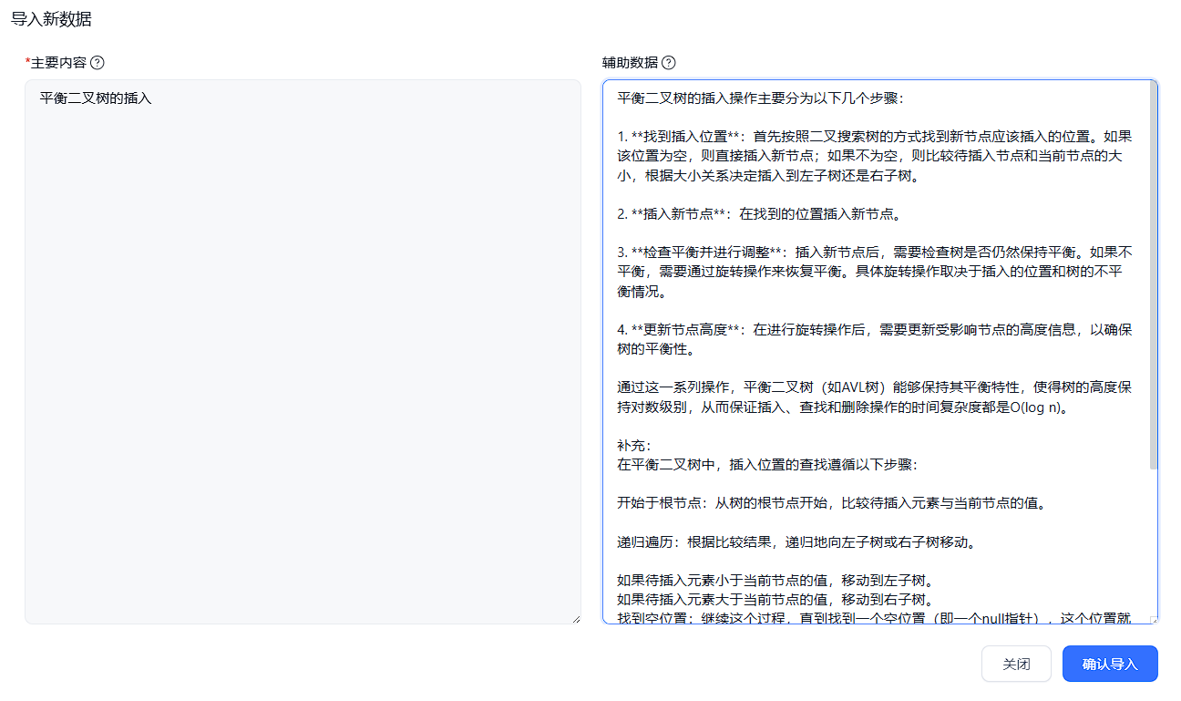
应用场景三 ：基于教材原文进行有效补充
我们训练的AI助教角色在原“操作步骤”分解的基础上，进行基于教材原文的补充，划定备考的知识范围。

Slide 18
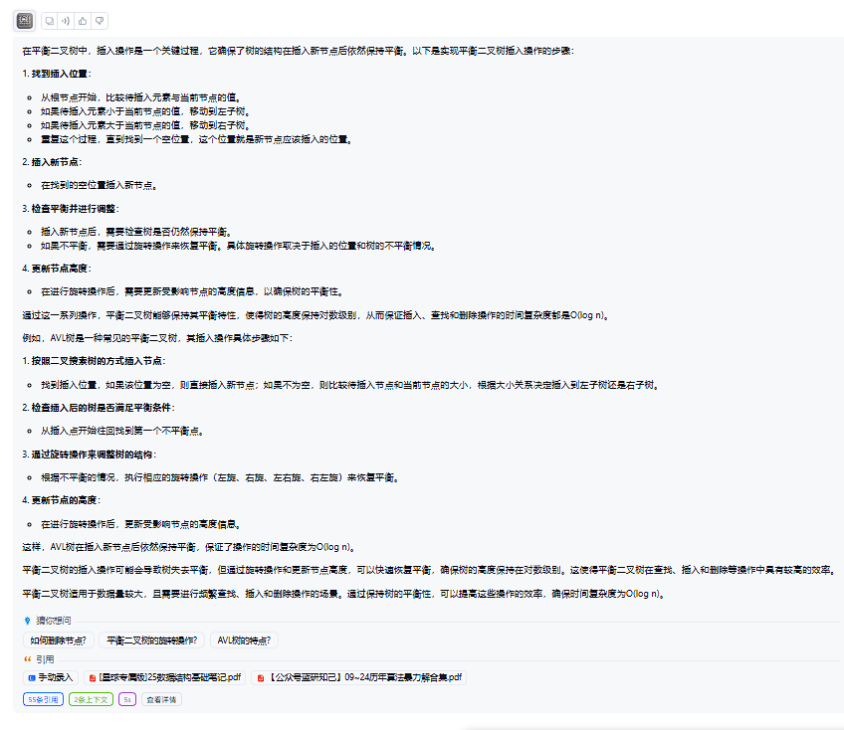

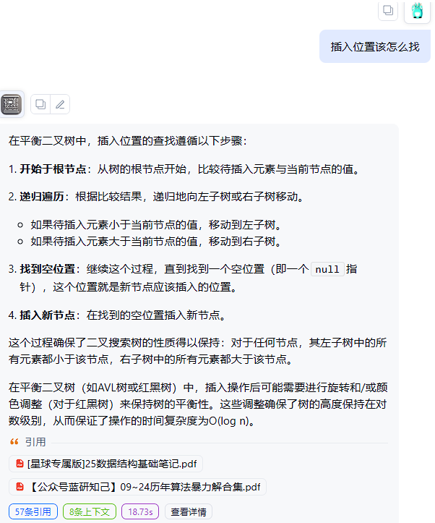
应用场景四 ：大模型的自我训练
用户先提问“平衡二叉树的插入“，又问了“插入的位置如何找”。 我们提供这样一个工具能把数条冗杂的数据集合并处理。
下一次，另一用户搜索“平衡二叉树的插入”的时候，接受到的答复会更优。

Slide 19
应用场景四 ：大模型的自我训练
用户先提问“平衡二叉树的插入“，又问了“插入的位置如何找”。 我们提供这样一个工具能把数条冗杂的数据集合并处理。
下一次，另一用户搜索“平衡二叉树的插入”的时候，接受到的答复会更优。

Slide 20
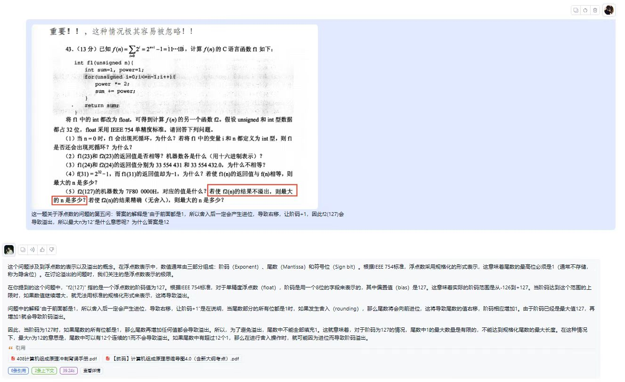
多模态问答
应用
场景
五 ：
针对408真题的拍照搜题，
AI精准理解照片内题目内容，进行回答。

Slide 21
目录
01
产品方案介绍
02
需求设计介绍
03
业务场景介绍
04
创新价值介绍

Slide 22
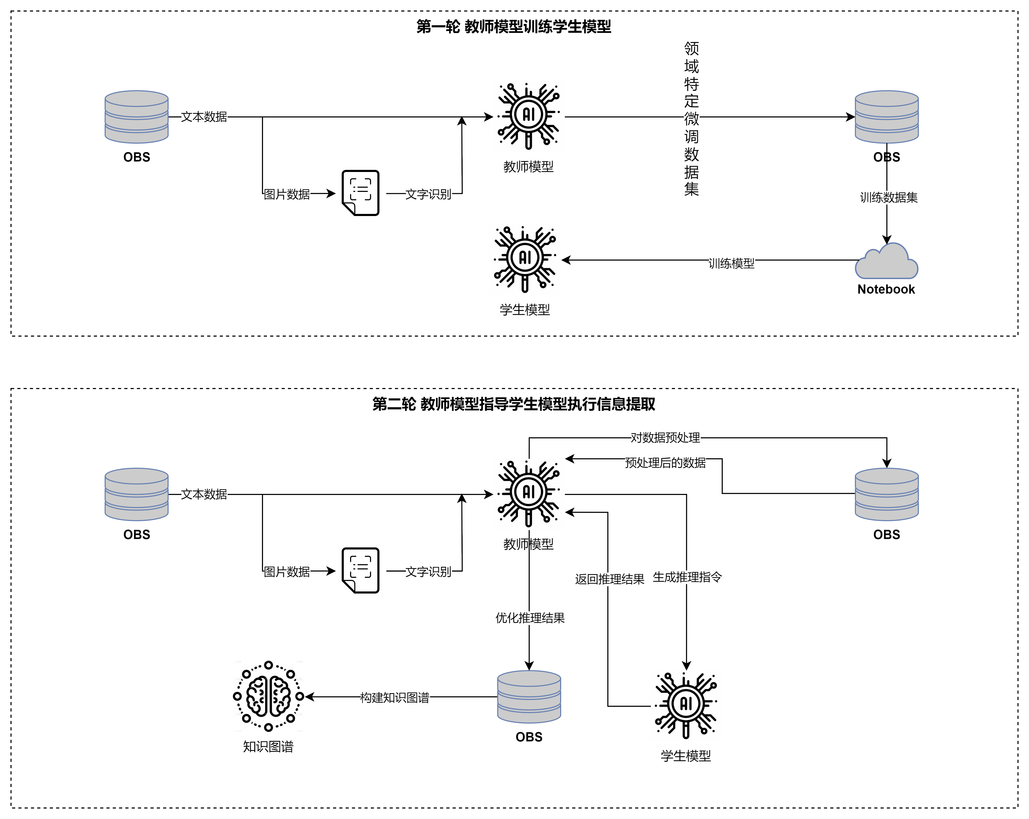
创新价值 —— 知识蒸馏：一种多模态协作形成知识图谱的解决方案
阶段一：领域数据准备与模型训练
输入文本和图像。
OCR转换图像为文本。
结合文本，输入教师模型进行预训练。
生成领域特定微调数据集并存储至OBS。
Notebook加载微调数据集训练学生模型。
阶段二：推理与知识构建
新图像数据经OCR处理成文本。
结合文本，输入教师模型进行预处理，数据存储于OBS。
教师模型生成领域知识的微调推理指令。
学生模型接收指令，进行推理，返回结果。
教师模型优化学生模型的推理结果。
结构化数据用于知识图谱构建。

Slide 23
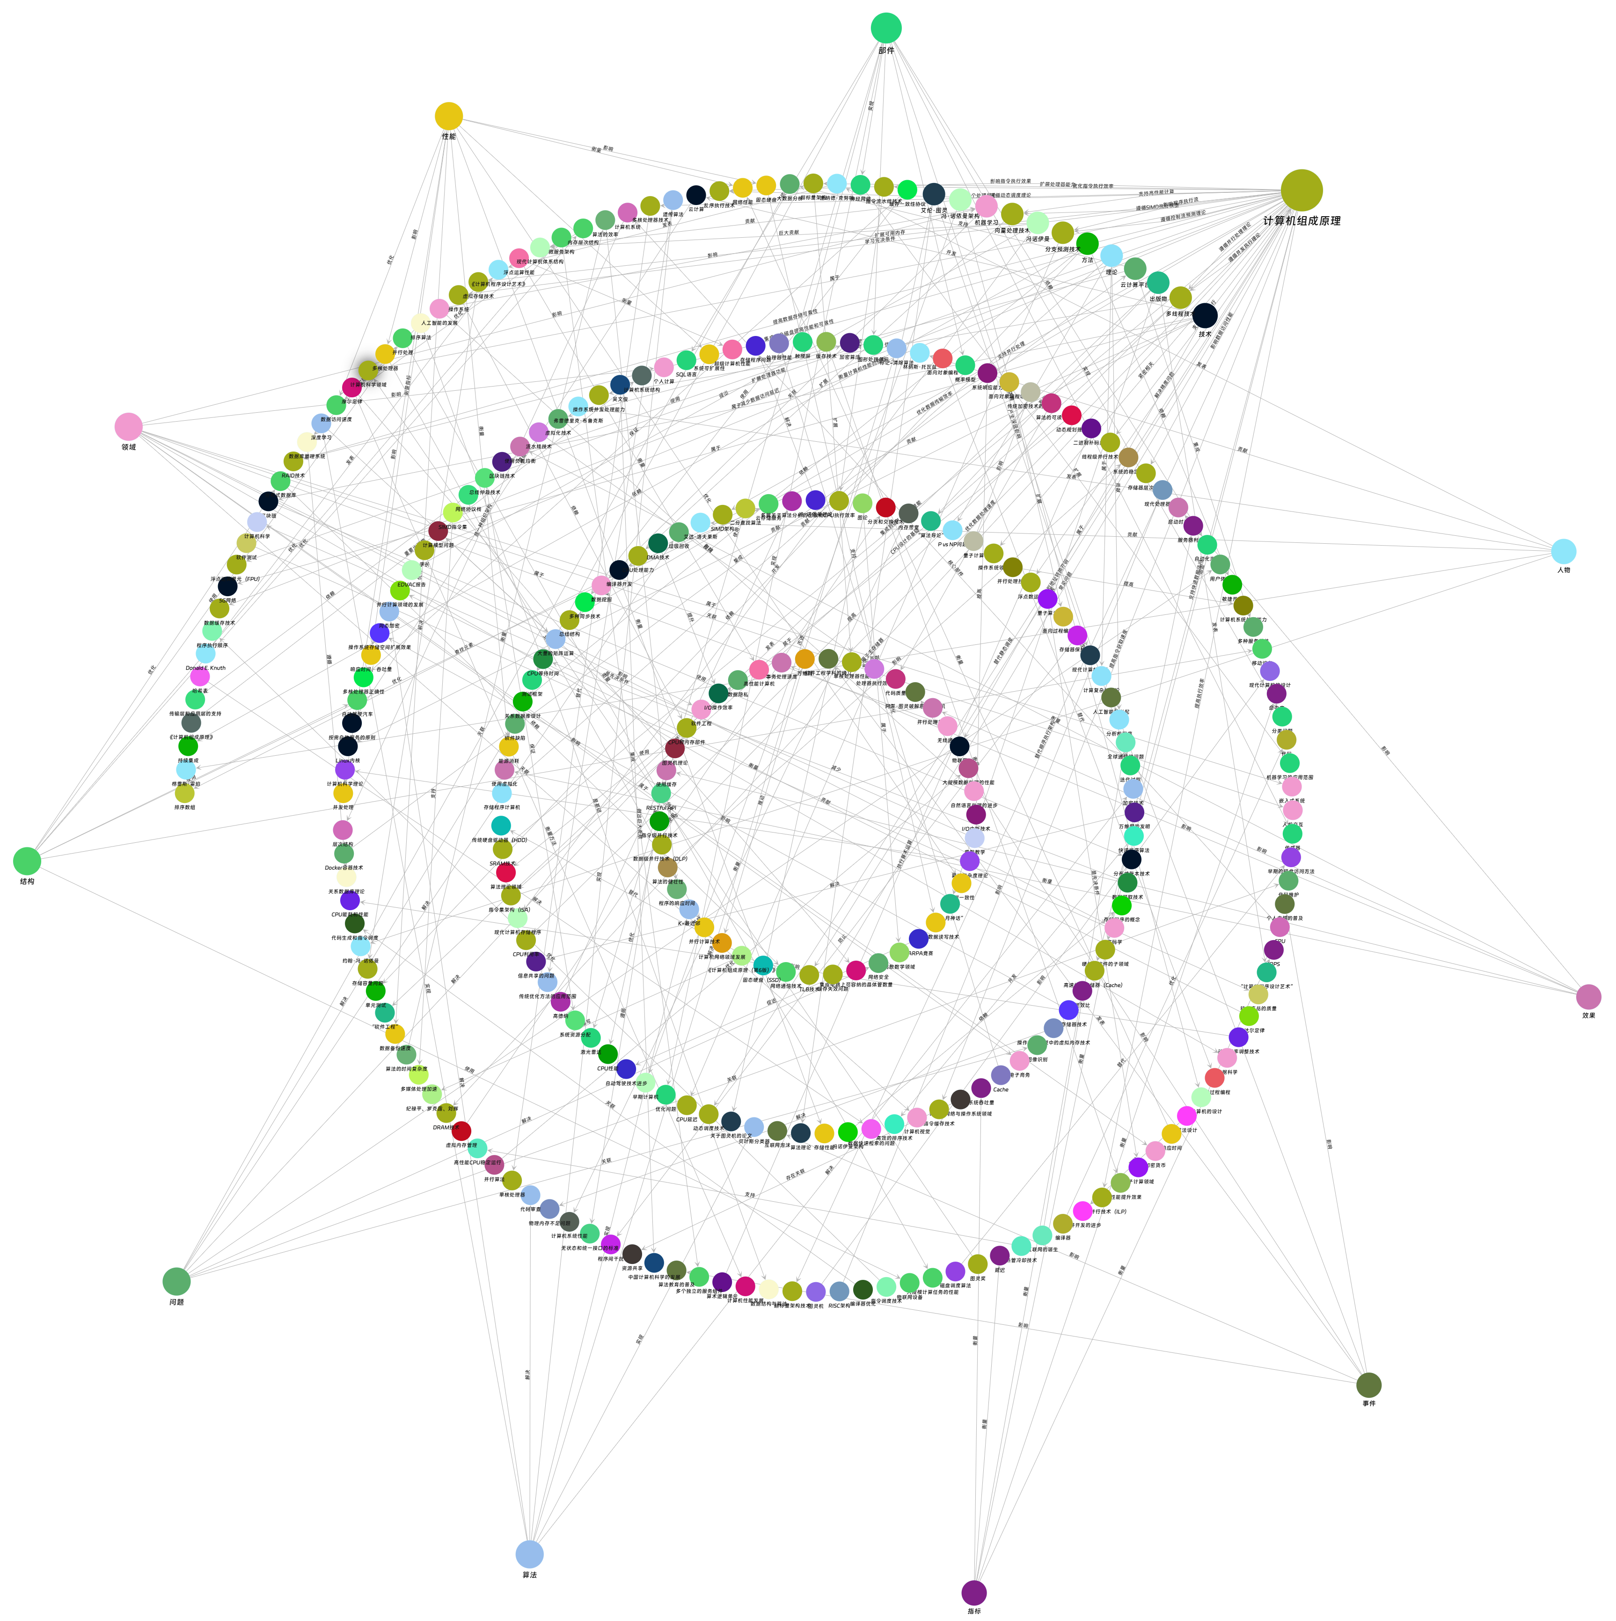
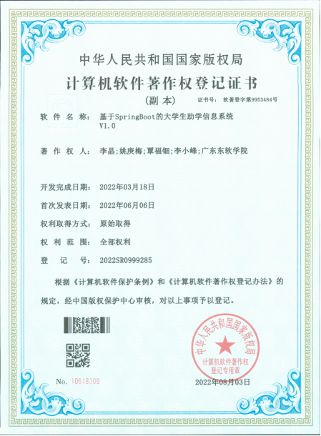
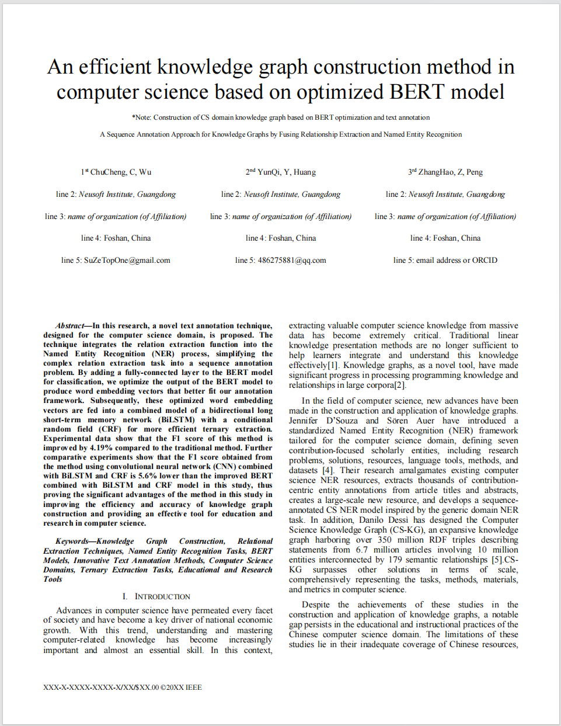
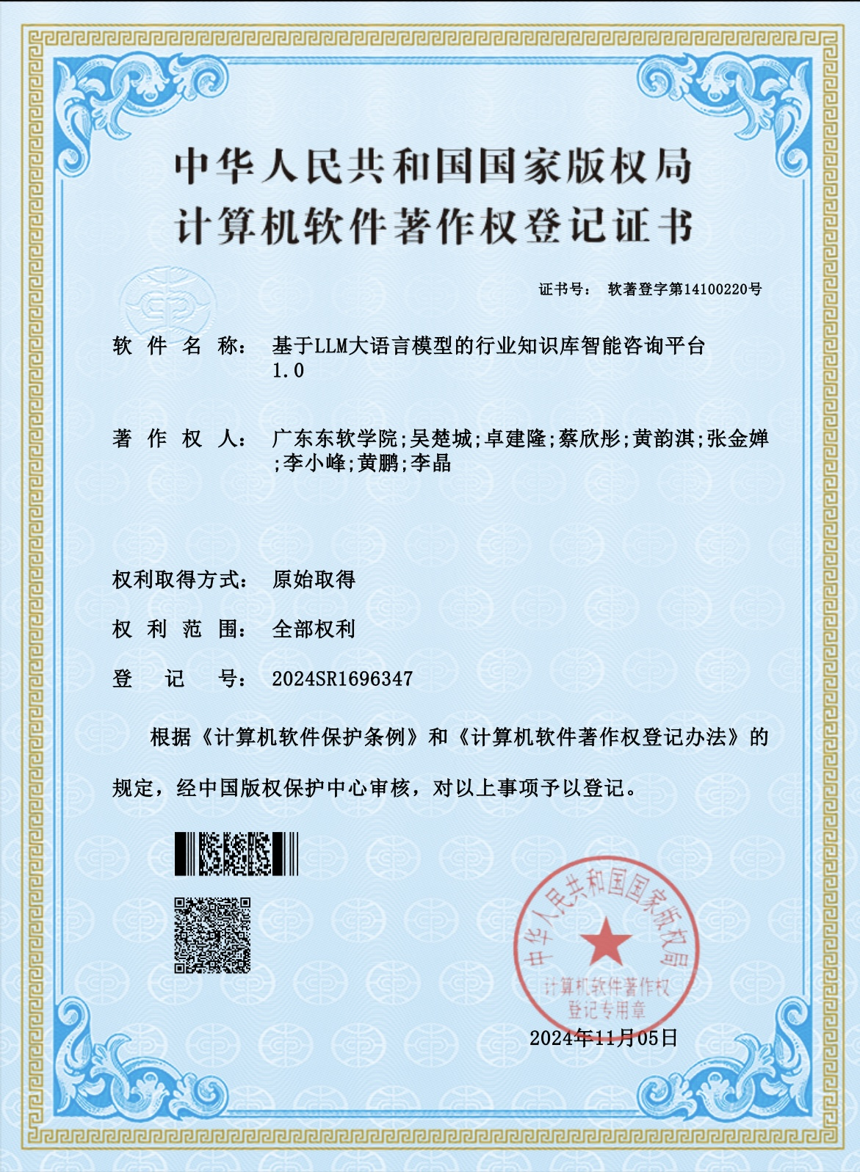
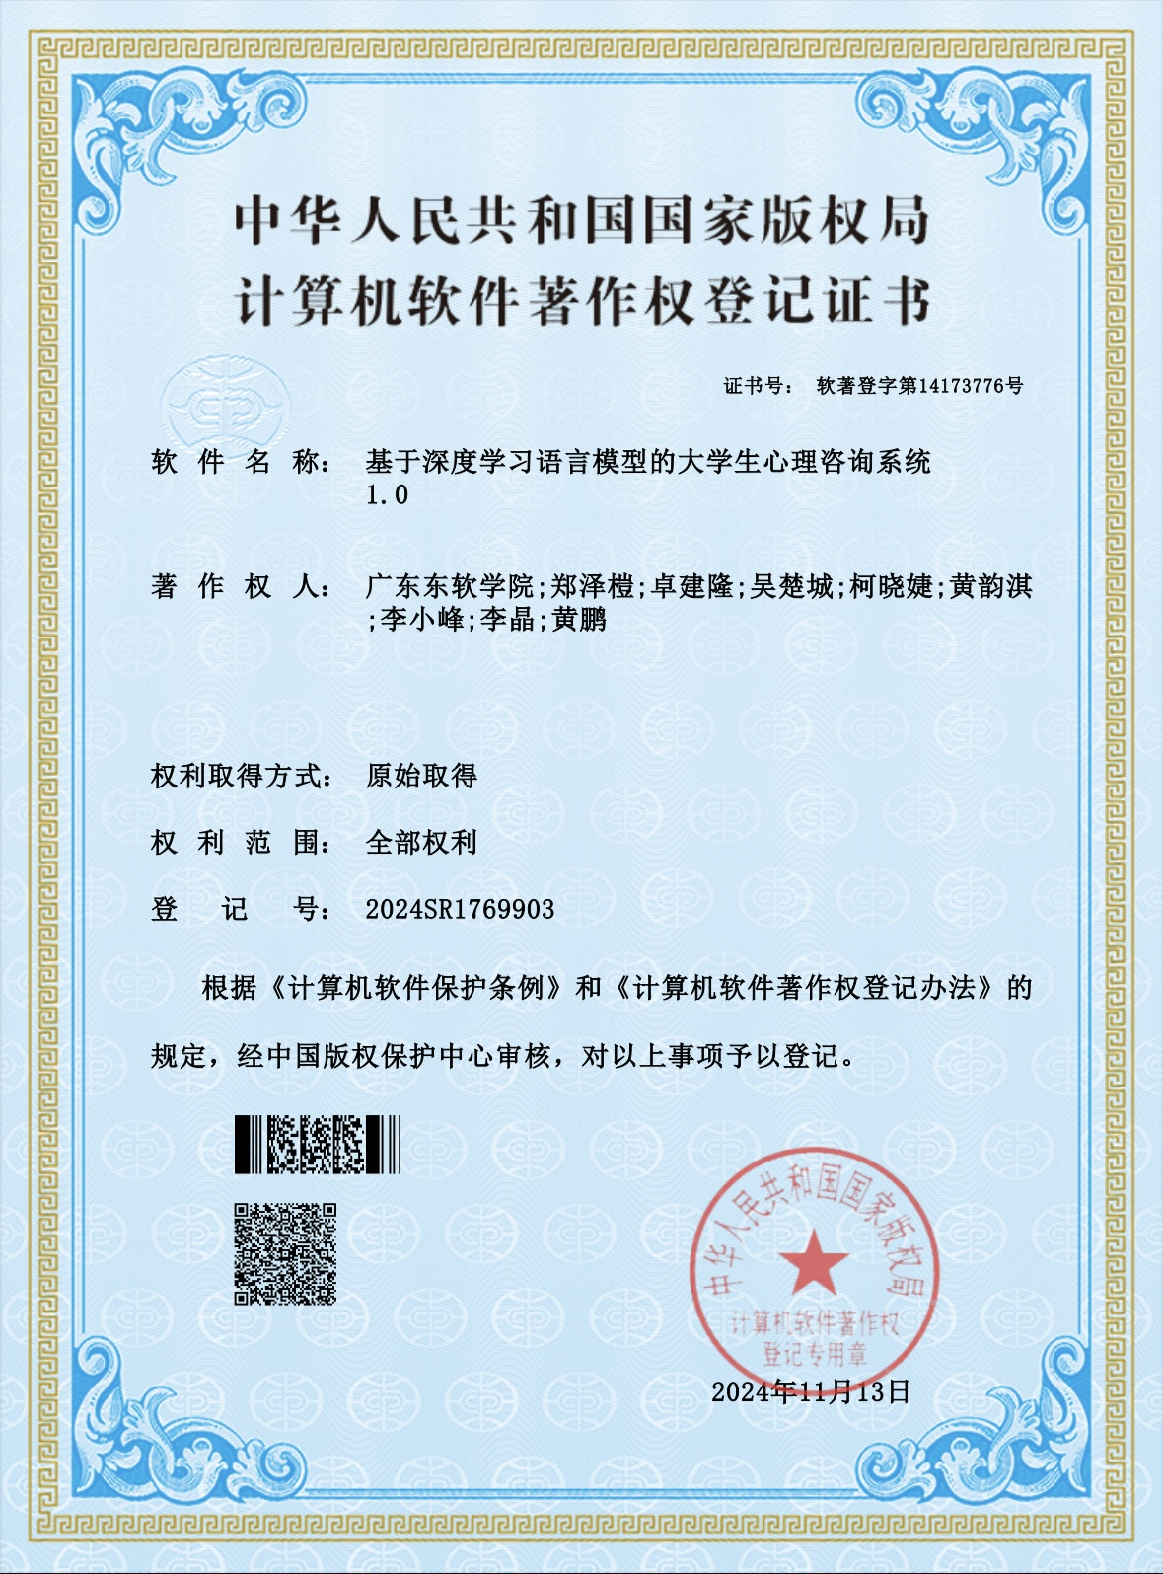
知识产权
法院对相关AIGC案件，主审法官在判决中强调：
只有正确地适用著作权制度，以妥当的法律手段，鼓励更多的人用最新的工具去创作，才能更有利于作品的创作和人工智能技术的发展。在这种背景和技术现实下，人工智能生成内容，只要能体现出人的独创性智力投入，就应当被认定为作品，受到著作权法保护。

